Slide 1
Проблема
Менеджер не может управлять большим количеством сотрудников.

Slide 2
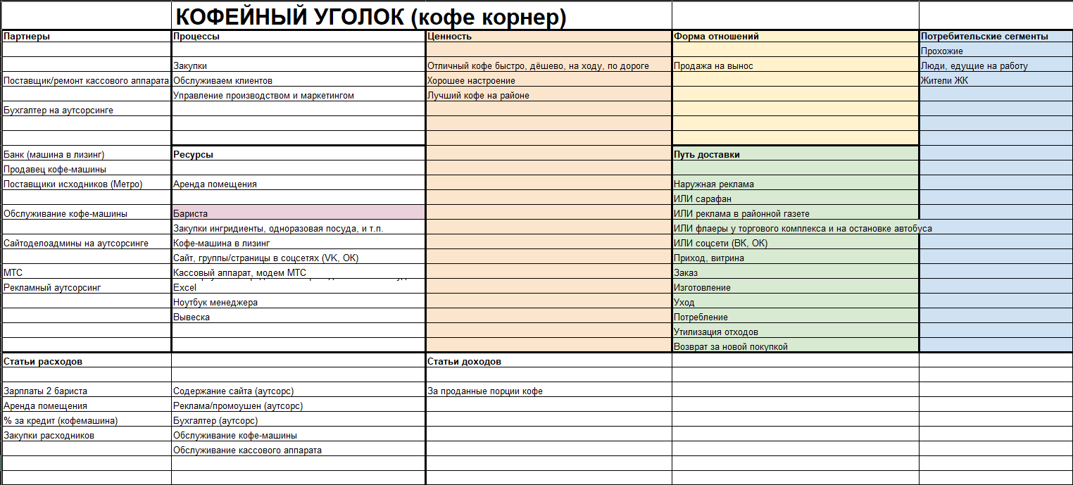
CANVAS AS IS

Slide 3
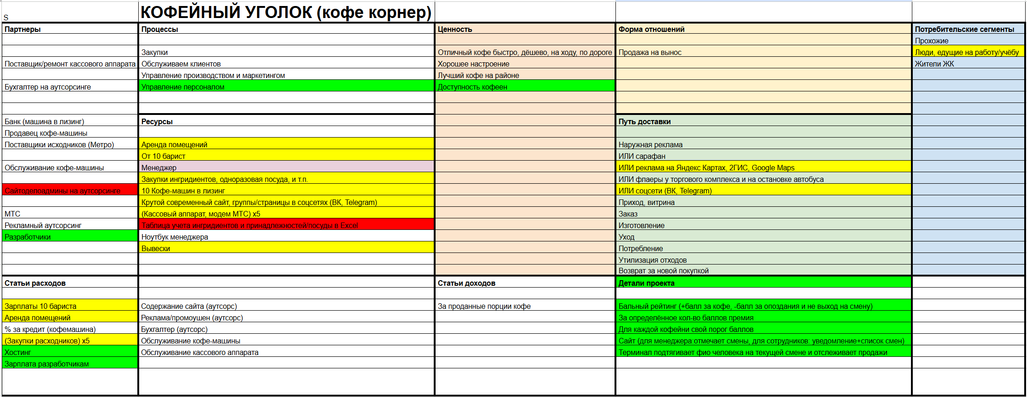
CANVAS TO BE

Slide 4
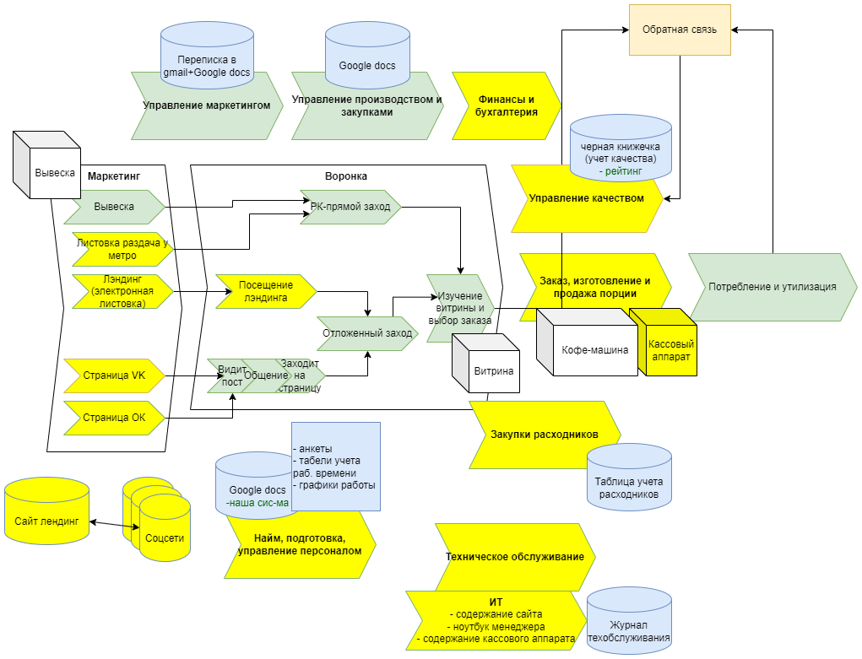
Карта процессов AS IS

Slide 5
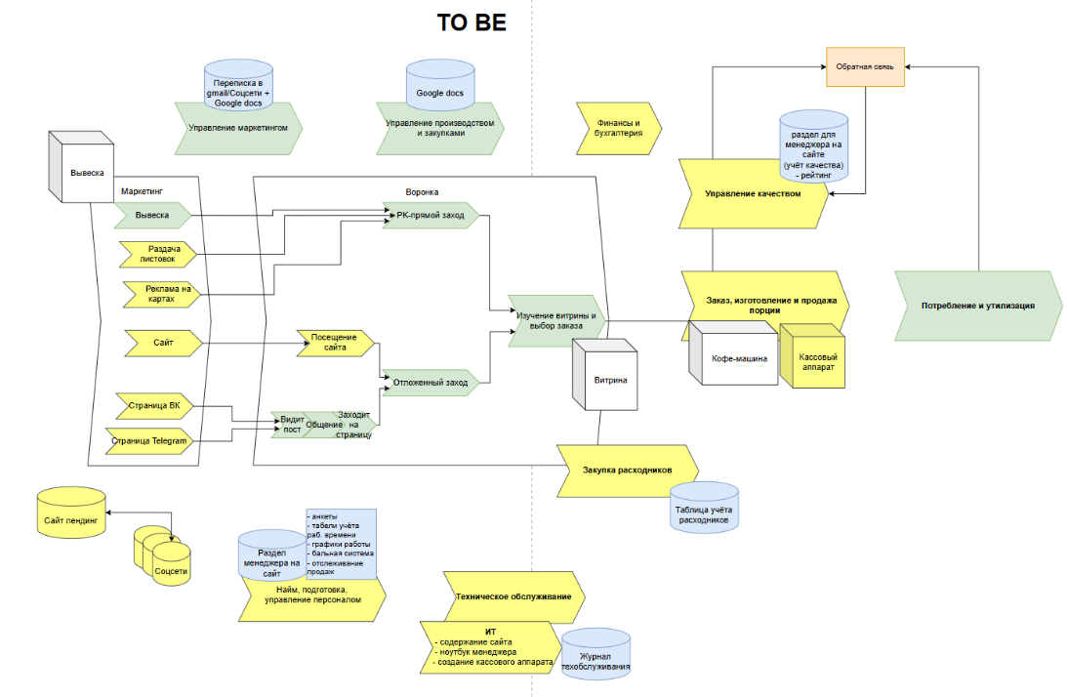
Карта процессов TO BE

Slide 6



STORY MAPPING

Slide 7


STORY MAPPING

Slide 8

STORY MAPPING

Slide 9

Бэклоги

Slide 10
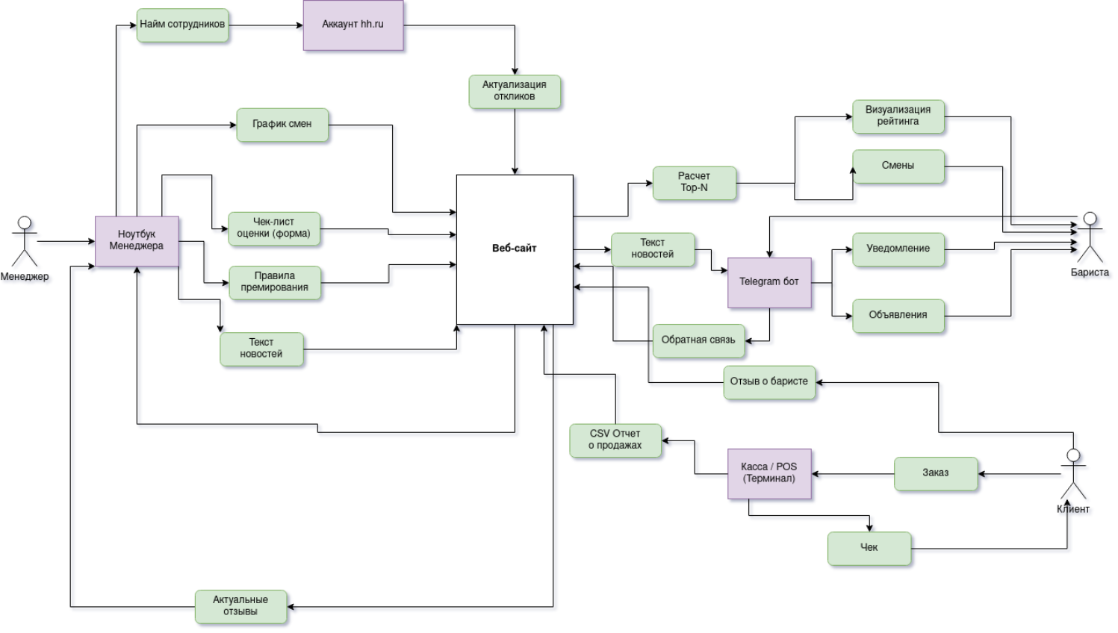
Системный ландшафт TO BE

Slide 11
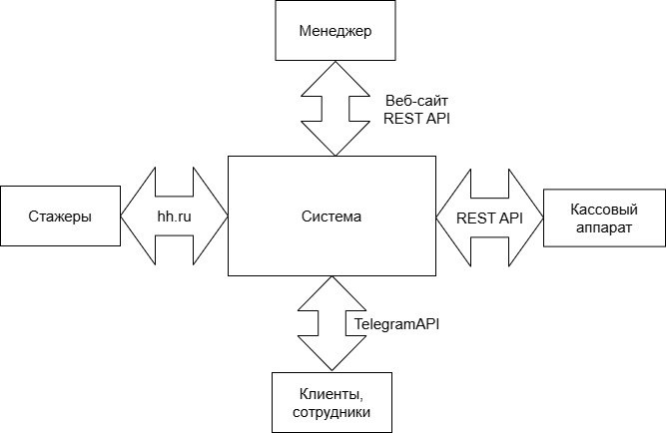
C4 CONTEXT

Slide 12
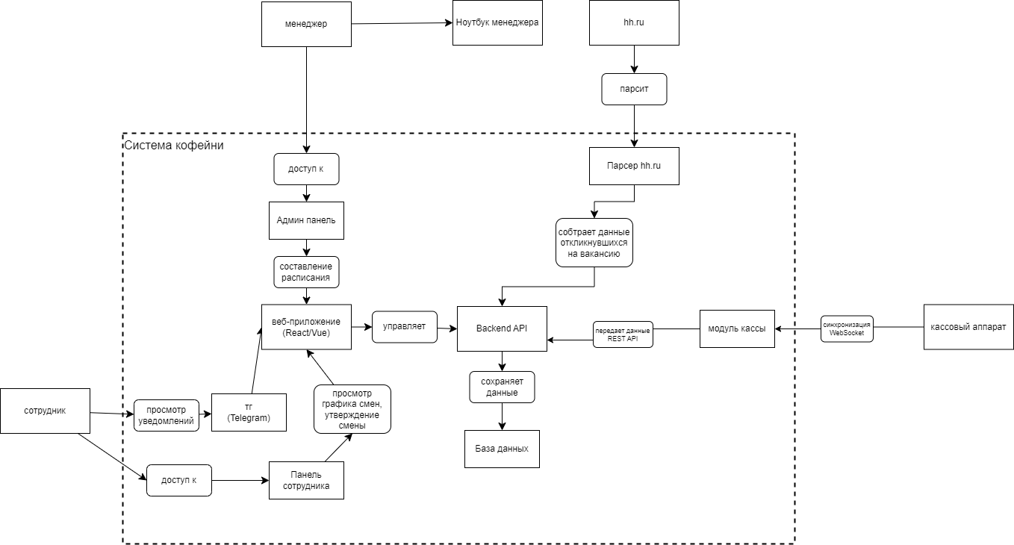
C4 CONTAINER

Slide 13
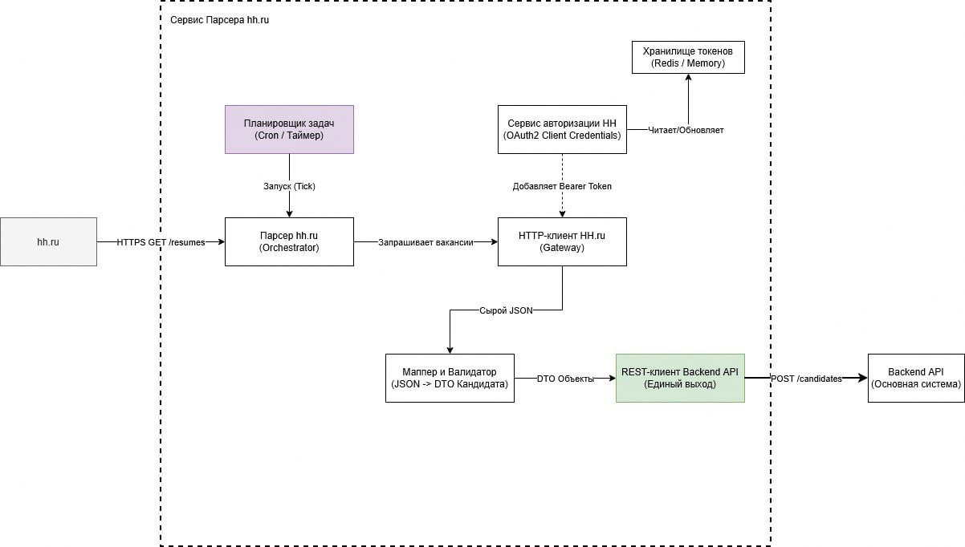
Парсер hh.ru

Slide 14
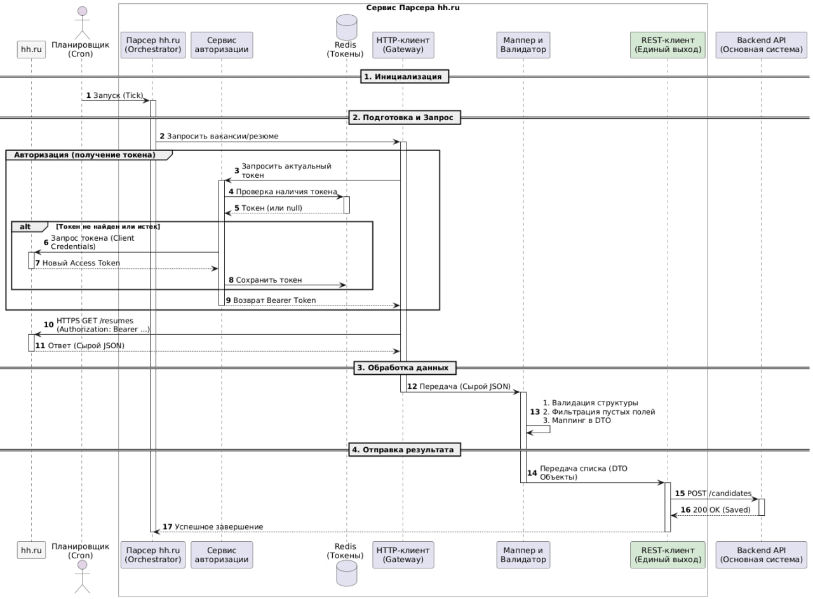
Парсер hh.ru

Slide 15
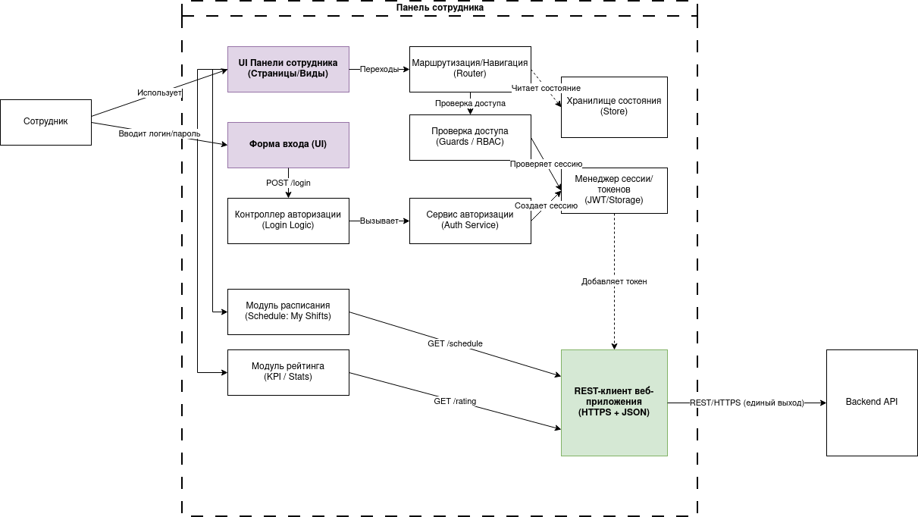
Панель сотрудника

Slide 16
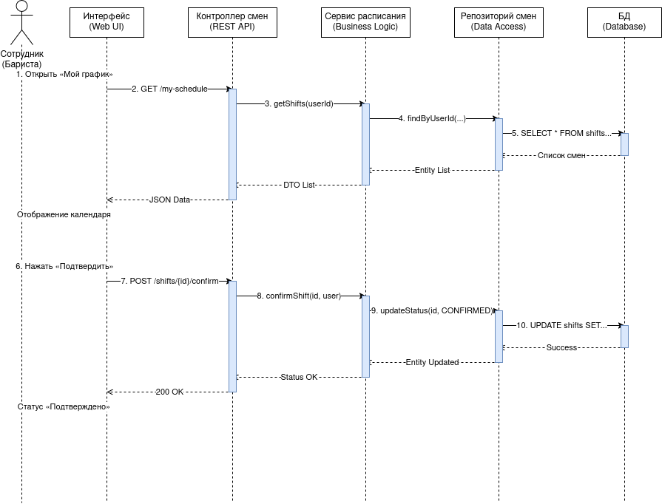
Панель сотрудника

Slide 17

Телеграм-бот

Slide 18
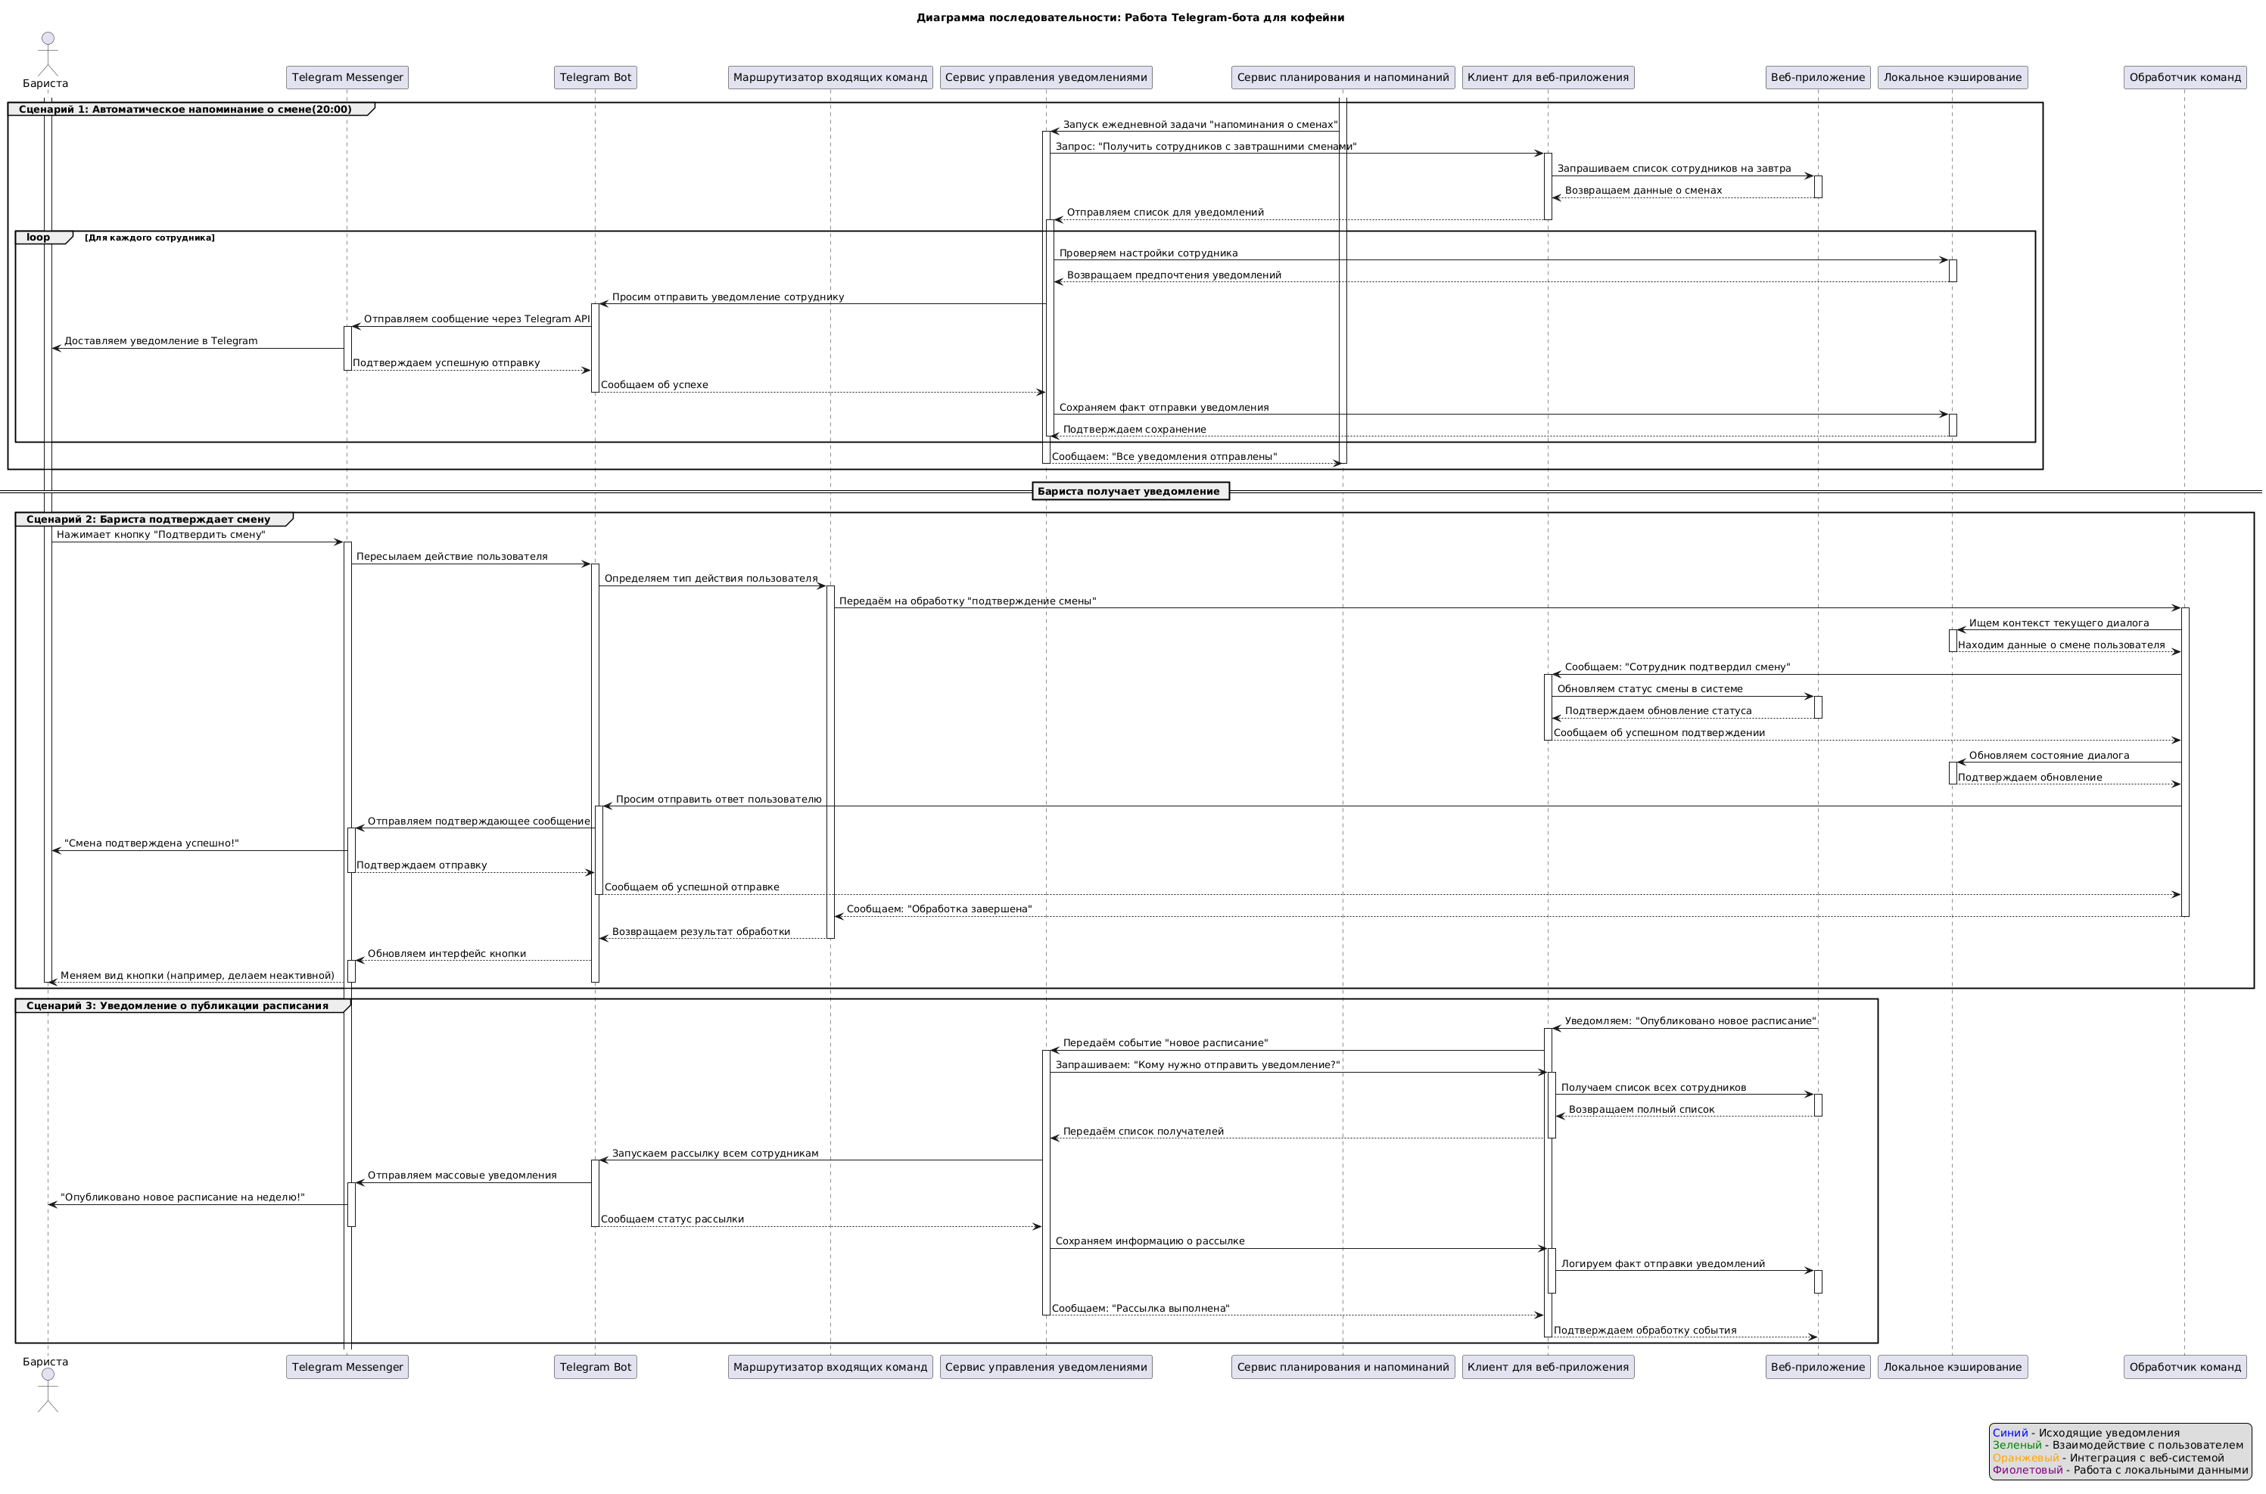
Телеграм-бот

Slide 19
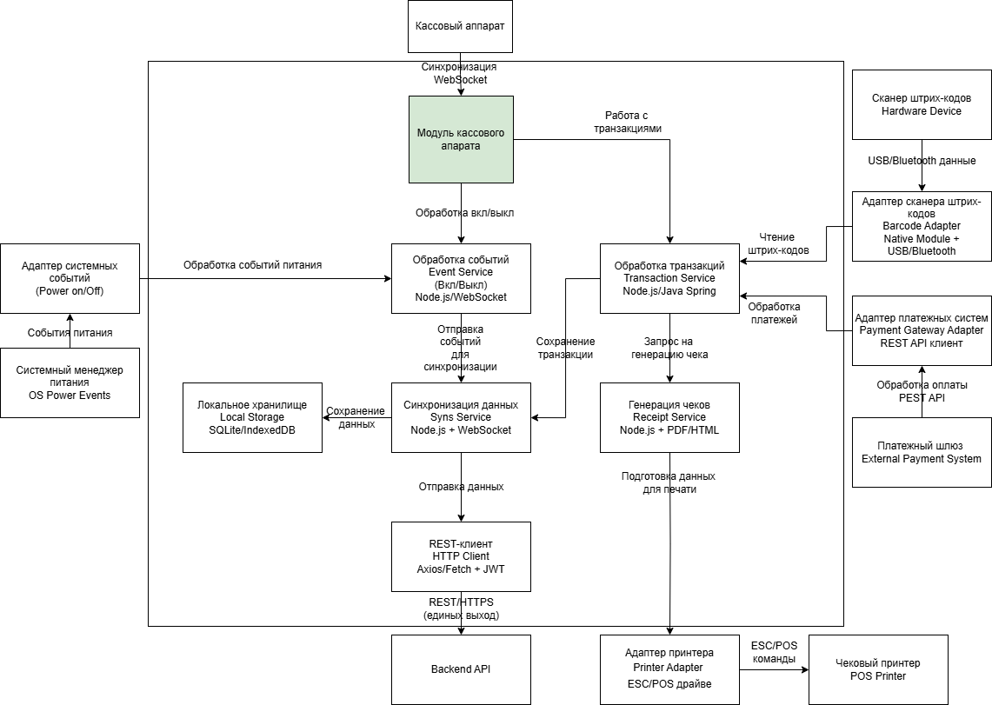
Модуль кассы

Slide 20
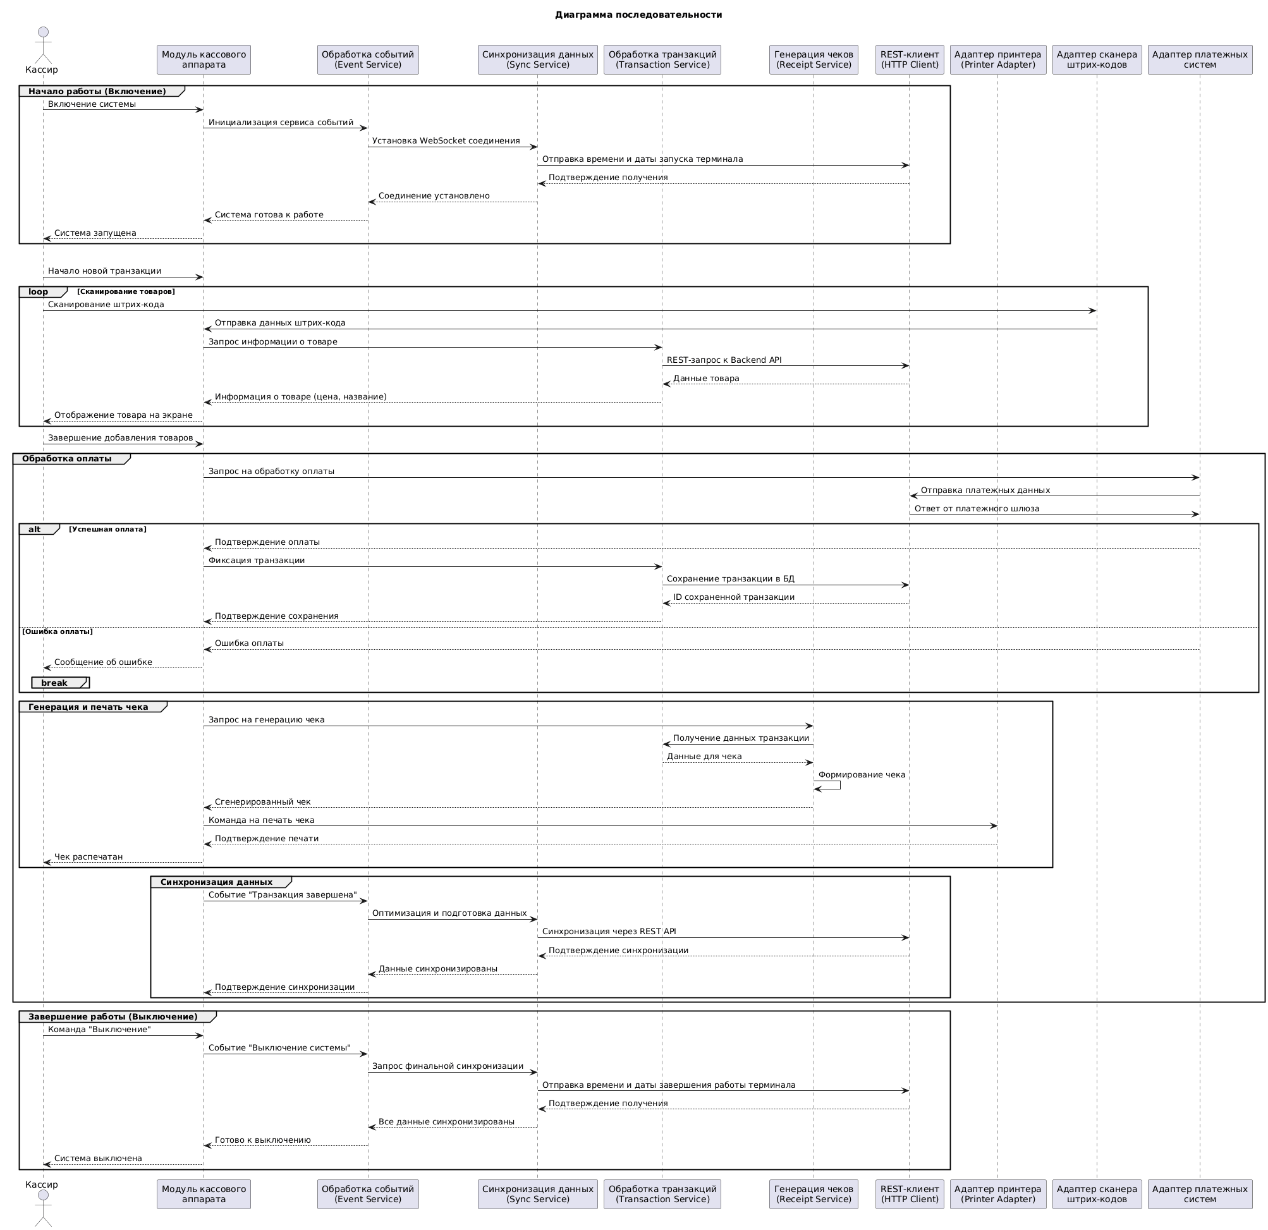
Модуль кассы

Slide 21
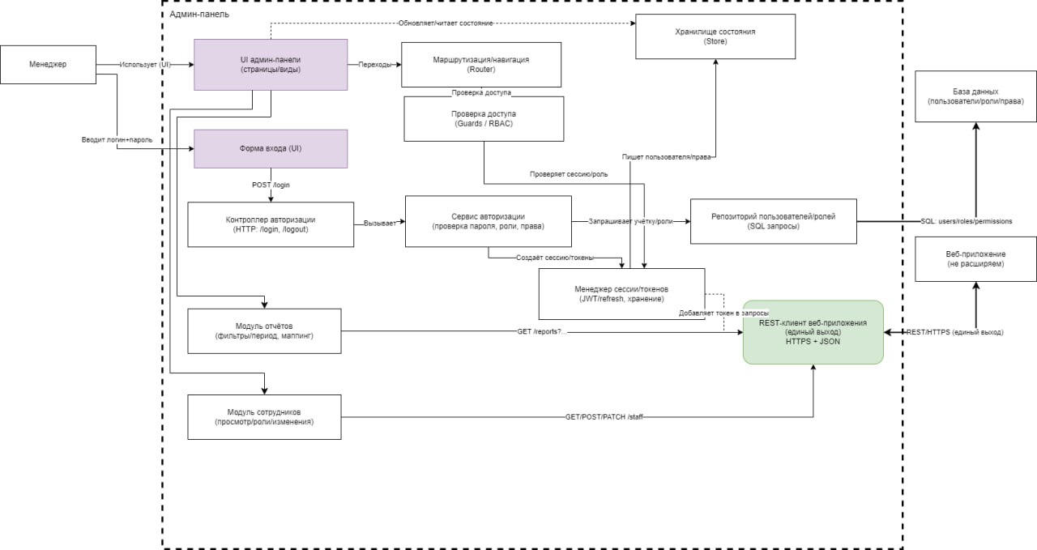
Панель администратора

Slide 22
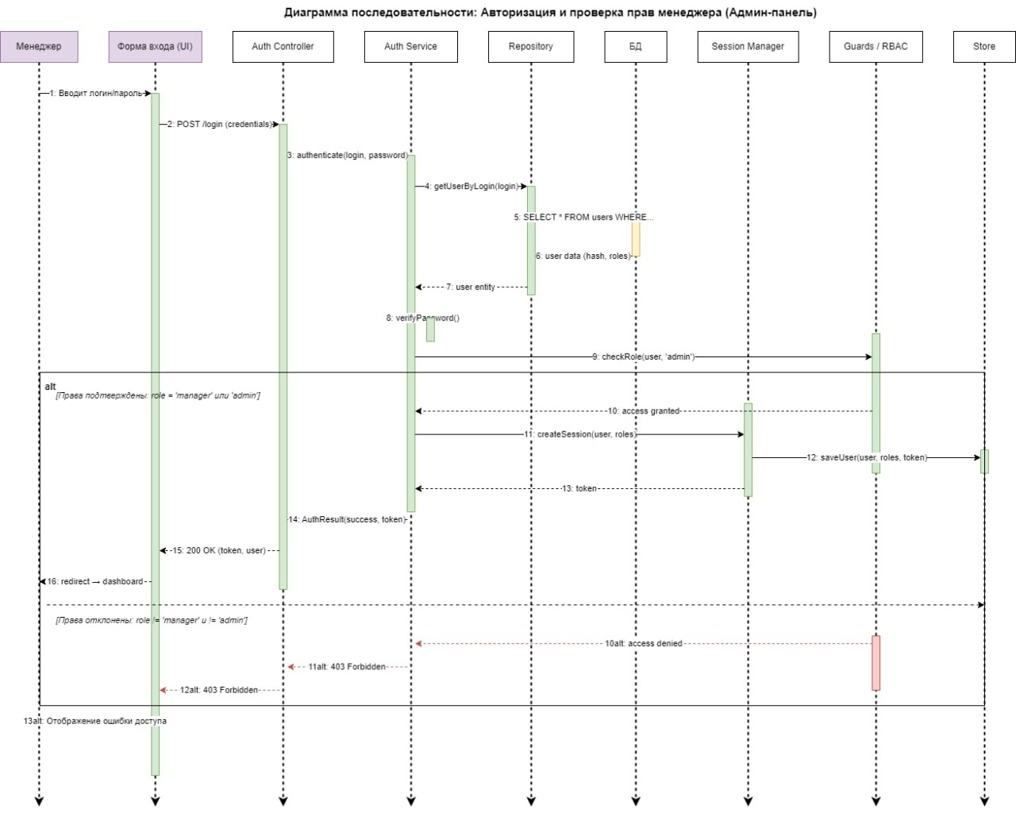
Панель администратора

Slide 23
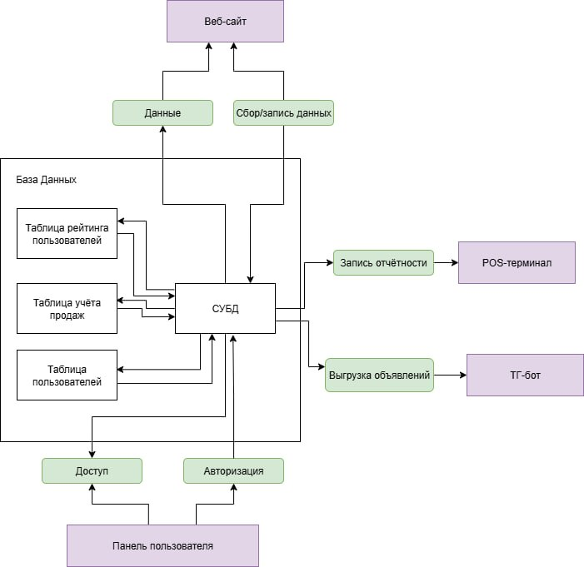
База данных

Slide 24
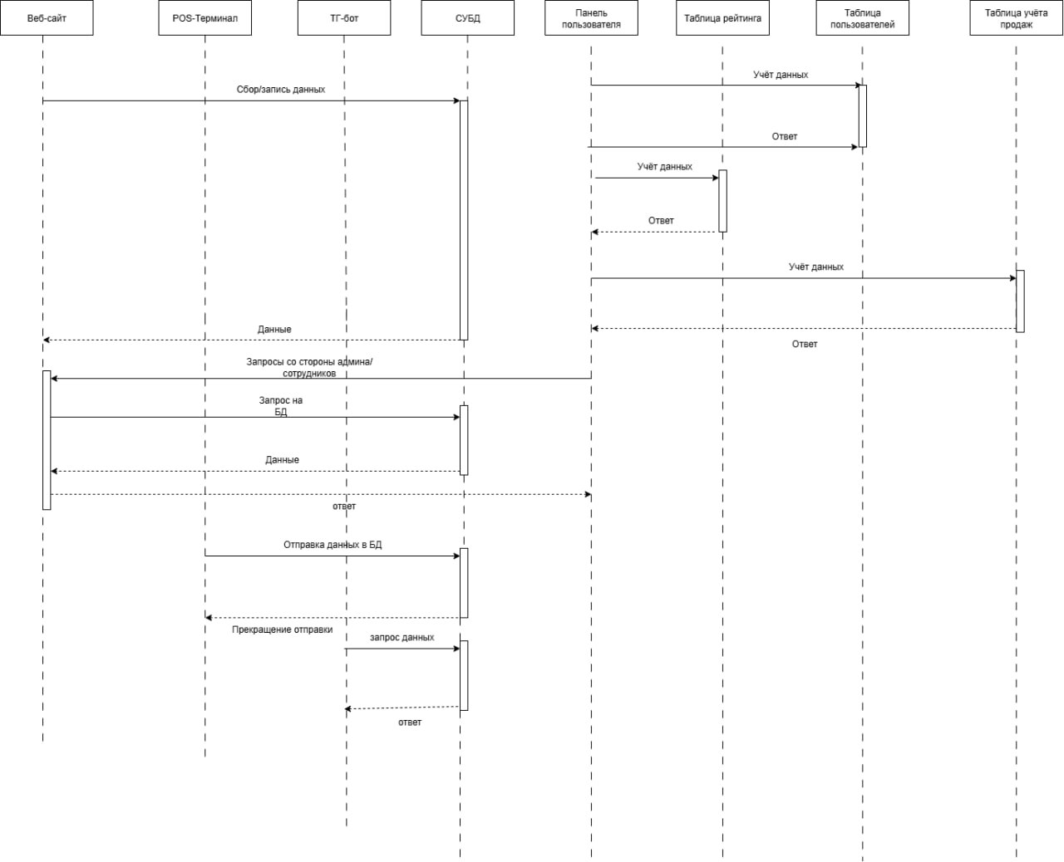
База данных

Slide 25
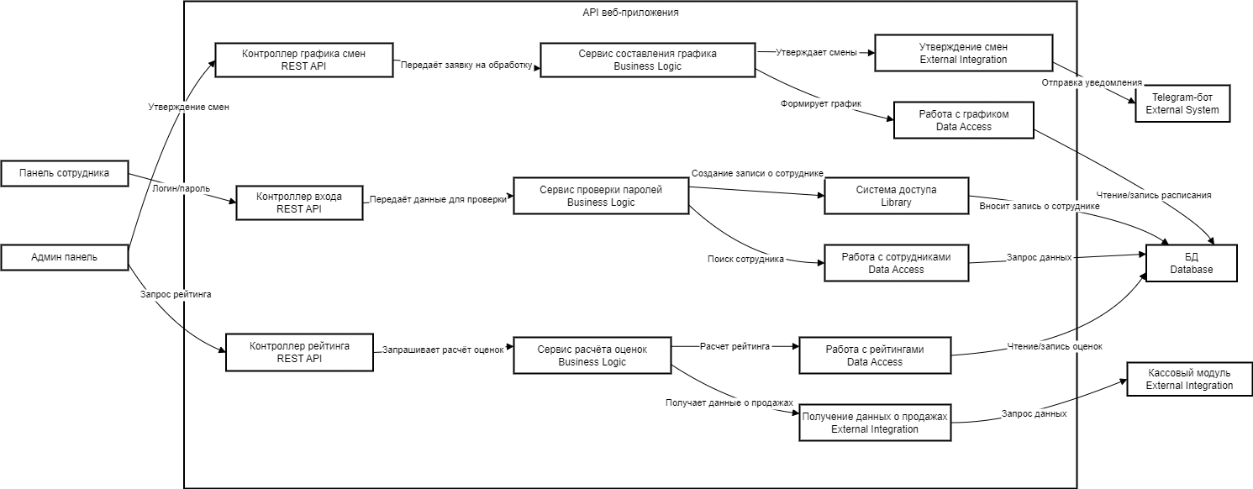
Backend API

Slide 26
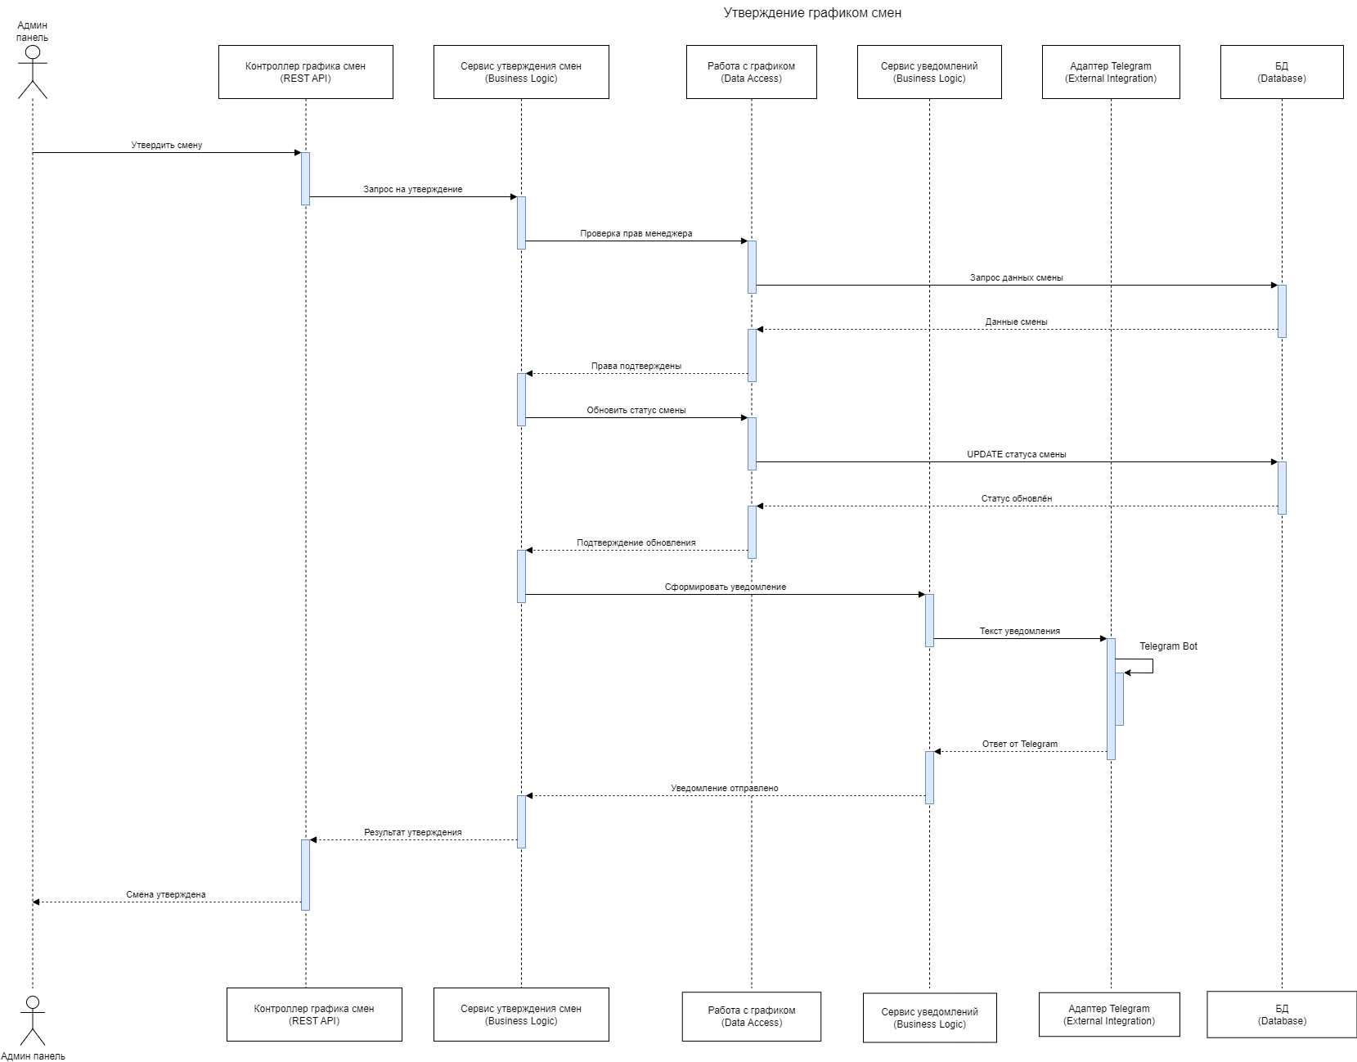
Backend API

Slide 27
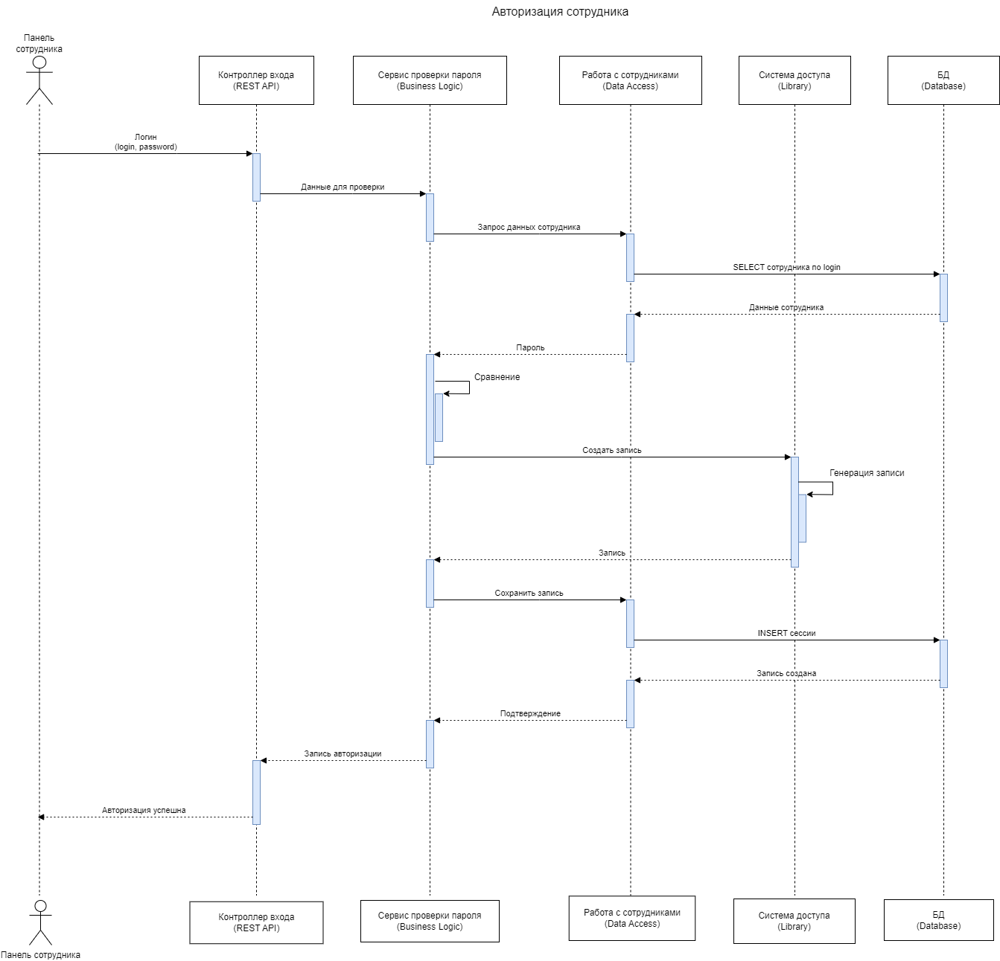
Backend API

Slide 28
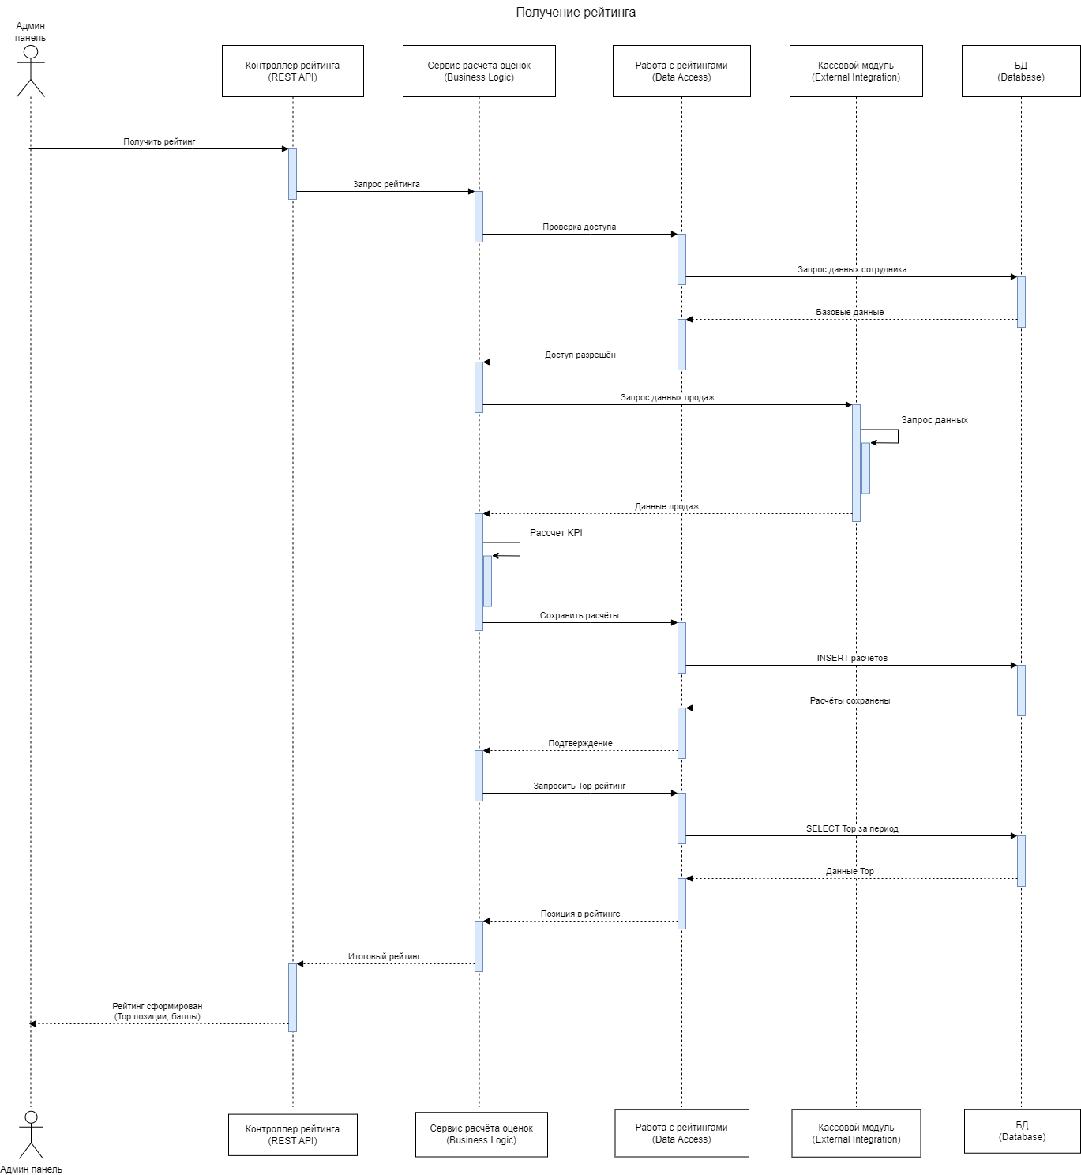
Backend API

